Slide 1
Algoritmul lui Kruskal
Elaborat Țurcanu Daniel

Slide 2
Cuprins
1. Algoritmul lui Kruskal. Teorie 2. Sarcina proprie 3. Algoritmul de rezolvare a sarcinii 4. Concluzii

Slide 3
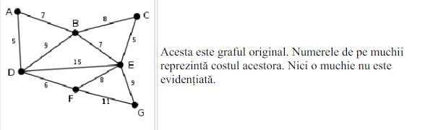
Kruscal
Algoritmul lui Kruskal este un algoritm în teoria grafurilor care găseşte arborele parţial de cost minim pentru un graf conexponderat. Cu alte cuvinte, găseşte submulţime a muchiilor care formează un arbore care include toate vârfurile şi care este minimizat din punct de vedere al costului. Dacă graful nu este conex, atunci algoritmul găseşte o pădure parţială de cost minim (un arbore parţial de cost minim pentru fiecare componentă conexă). Algoritmul lui Kruskal este un exemplu de algoritm greedy.

Slide 4
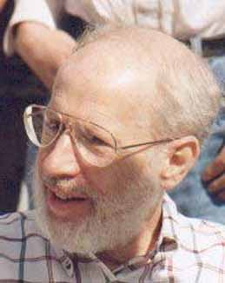
Funcționarea
Algoritmul funcţionează în felul următor:
• creează o pădure F (o mulţime de arbori), unde fiecare vârf din graf este un arbore separat
• creează o mulţime S care conţine toate muchiile din graf
• atât timp cât S este nevidă
elimină o muchie de cost minim din S
dacă acea muchie conectează doi arbori distincţi, atunci adaugă muchia în pădure, combinând cei doi arbori într-unul singur
altfel, ignoră muchia
La sfârşitul algoritmului, pădurea are doar o componentă care reprezintă un arbore parţialde cost minim al grafului.Acest algoritm a fost scris de Joseph Kruskal,în 1956.

Slide 5
Conditiile de oprire
Conditia de oprire a algoritmului este imposibilitatea gasirii unui arc care conecteaza noduri din multimi diferite
Aceasta conditie este indeplinita implicit atunci cand s-a ajuns la o singura multime
Daca graful nu este conex, atunci nu se va ajunge niciodata la o singura multime
Totusi, cand numarul de multimi ajunge egal cu numarul de componente conexe din graf (>1 pentru un graf neconex), atunci nu se mai poate gasi un arc care conecteaza noduri din multimi diferite, deci algoritmul se incheie in conformitate cu conditia de oprire enuntata
D
A
2
1
9
G
2
C
8
2
H
5
F
4
B
4
E

Slide 6
Sarcina proprie
Un furnizor de servicii de telecomunicații Interlink avand oficiu doar in Balti dorește să conecteze mai multe orașe printr-o rețea de fibră optică, minimizând costurile de cablare. Are la dispozitie din motive tehnice si legislative urmatoarele trasee : Balti – Riscani, Balti – Chisinau Chisinau – Riscani, Chisinau – Glodeni, Chisinau – Telenesti Riscani – Nisporeni, Glodeni- Nisporeni, Glodeni – Telenesti Telenesti – Cahul, Nisporeni – Cahul, Nisporeni – Ungheni, Cahul – Ungheni Cahul – Comrat, Comrat – Ungheni, Comrat – Taraclia, Ungheni – Taraclia. Sa se determine cel mai ieftin traseu de conectare a oraselor.

Slide 7
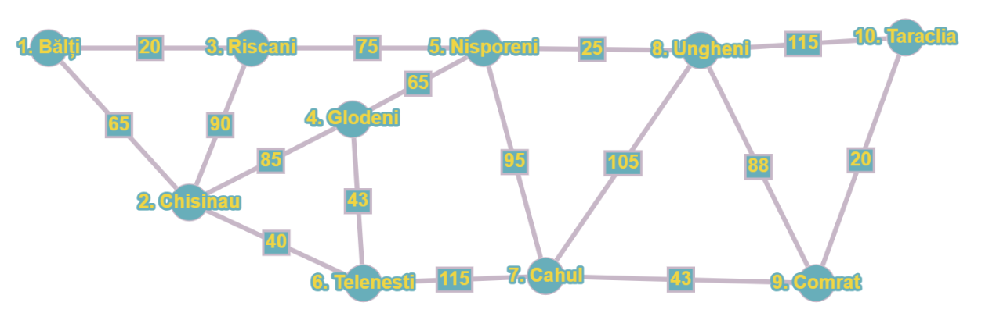
Respectiv vom avea 10 varfuri si 16 muchii. Graful va arăta în așa mod:
Acum se vor alege muchie pe rand, cu costurile minime

Slide 8
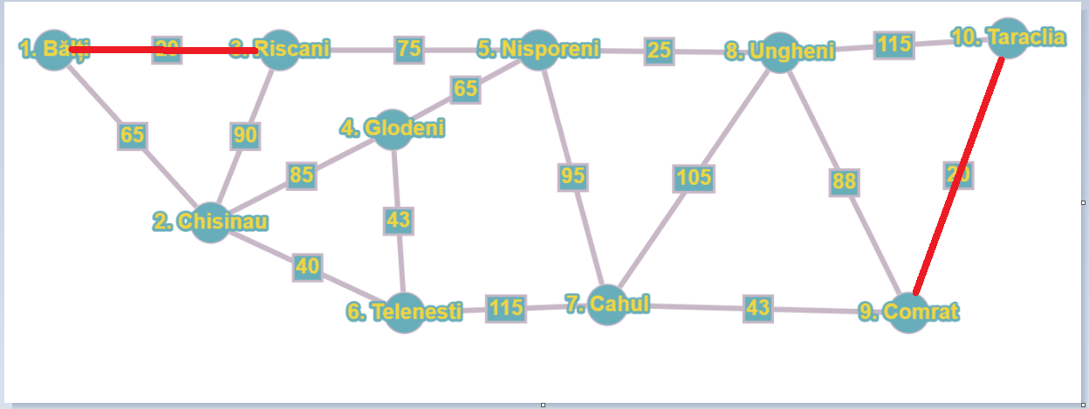
Se alege muchia 1 – 3 (cost total= 0+20=20)
Se alege muchia 10 – 9 (cost total= 20+20=40)

Slide 9
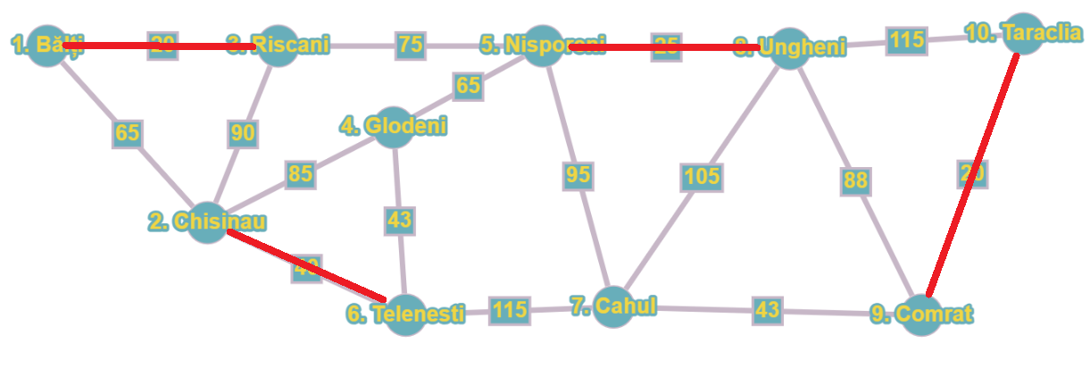
Se alege muchia 8 – 5 (cost total= 40+25=65)
Se alege muchia 6 – 2 (cost total= 65+40=105)

Slide 10
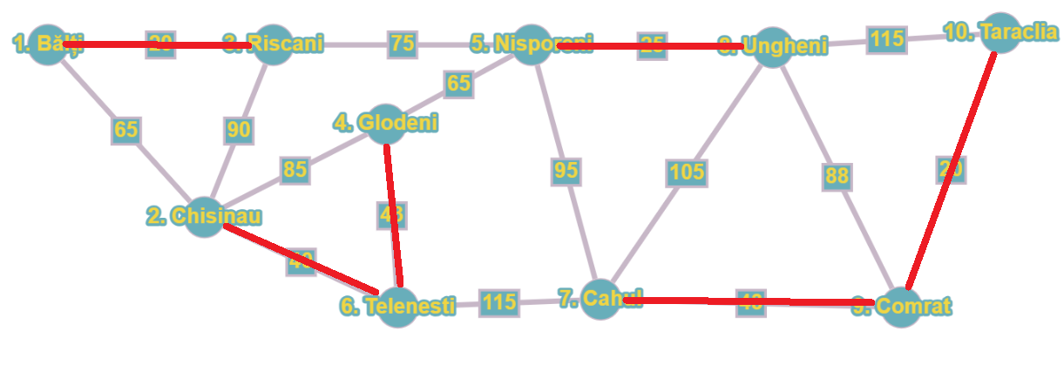
Se alege muchia 9 – 7 (cost total= 105+43=148)
Se alege muchia 6 – 4 (cost total= 148+43=191)

Slide 11
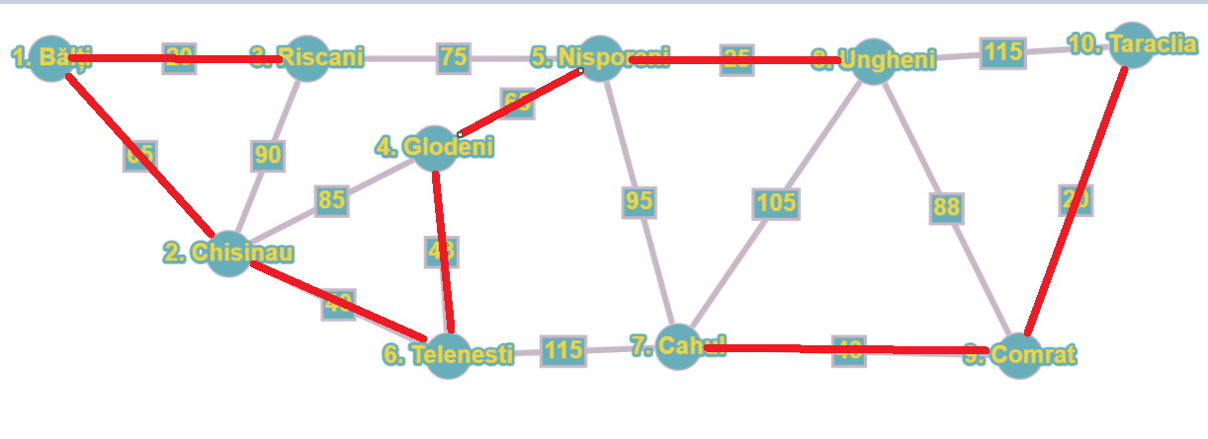
Se alege muchia 2 – 1 (cost total= 191+65=256)
Se alege muchia 5 – 4 (cost total= 256+65=321)

Slide 12
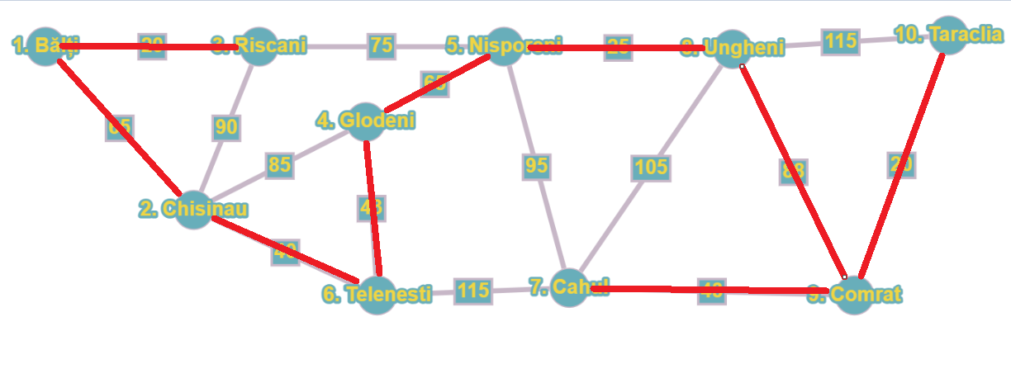
Se alege muchia 9 – 8 (cost total= 321+88=409)

Slide 13
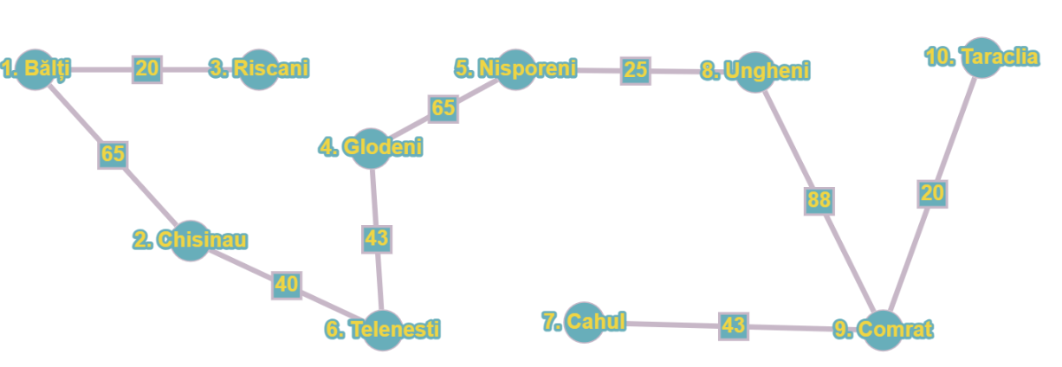
Arborele minim final arată în așa fel:
Costul este 409 milioane lei

Slide 14
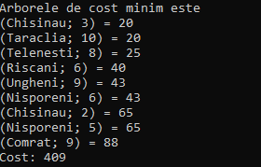
Codul în C++
for (i = 1; i <= n; i++) {
t[i] = i;
}
cost = 0;
i = 1;
nr = 0;
while (nr < n - 1) {
if (t[v[i].x] != t[v[i].y]) {
nr++;
cost += v[i].c;
//3 cout << v[i].x << " " << v[i].y << endl;
cout << "(" << nume[v[i].x] << "; " << v[i].y << ") = " << v[i].c << endl;
k = t[v[i].x];
l = t[v[i].y];
for (j = 1; j <= n; j++) {
if (t[j] == k) {
t[j] = l;
}
}
}
i++;
}
cout << "Cost: " << cost << endl;
return 0;
}
#include <iostream>
#include <fstream>
using namespace std;
struct muchie {
int x, y, c;
} v[50];
int main() {
int a1, a2, m, n, i, j, cost, k, l, nr, t[50];
char nume[20][21] = {"Balti", "Chisinau", "Riscani", "Glodeni", "Nisporeni", "Telenesti", "Cahul", "Ungheni", "Comrat", "Taraclia" };
muchie aux;
ifstream fin("graphin.txt");
fin >> n >> m;
cout << "Graful meu are " << n << " virfuri " << " si " << m << " muchii.\n";
for (i = 1; i <= m; i++) {
fin >> v[i].x >> v[i].y >> v[i].c;
cout << "(" << v[i].x << "; " << v[i].y << ") = " << v[i].c << endl;
}
cout << "Arborele de cost minim este" << endl;
for (i = 1; i <= m - 1; i++) {
for (j = i + 1; j <= m; j++) {
if (v[i].c > v[j].c) {
aux = v[i];
v[i] = v[j];
v[j] = aux;
}
}
}

Slide 15
Concluzii
În concluzie, algoritmul lui Kruskal este un algoritm eficient pentru găsirea unui arbore de acoperire minim într-un graf neorientat. Algoritmul funcționează prin sortarea muchiilor grafului în ordine crescătoare a lungimii lor și apoi adăugarea muchiilor în arbore unul câte unul, începând cu cea mai scurtă muchie. Dacă adăugarea unei muchii ar crea o buclă în arbore, atunci muchia nu este adăugată.
Cu toate acestea, algoritmul lui Kruskal este un algoritm simplu și ușor de implementat, ceea ce îl face o alegere bună pentru multe aplicații. Este adesea folosit în probleme de planificare a rețelelor, cum ar fi conectarea orașelor cu o rețea de transport sau de telecomunicații.
Iată câteva exemple specifice de cum poate fi folosit algoritmul lui Kruskal în situații reale:
O companie de telecomunicații poate folosi algoritmul lui Kruskal pentru a găsi cea mai eficientă cale de a conecta două sau mai multe orașe cu o rețea de fibre optice.
O agenție guvernamentală poate folosi algoritmul lui Kruskal pentru a găsi cea mai bună cale de a conecta două sau mai multe orașe cu o autostradă.
O companie electrică poate folosi algoritmul lui Kruskal pentru a găsi cea mai bună cale de a conecta două sau mai multe orașe cu o linie de înaltă tensiune.

